Slide 1
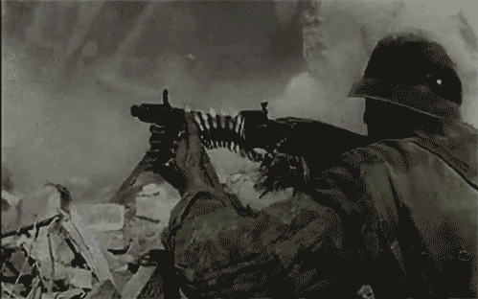
La Grande guerra
1914
1918

Slide 2
Una guerra mondiale
Coinvolge anche le colonie
Dal 1917 partecipano gli Stati Uniti
LE MOTIVAZIONI E I FRONTI DI GUERRA PRINCIPALI SONO IN EUROPA

Slide 3
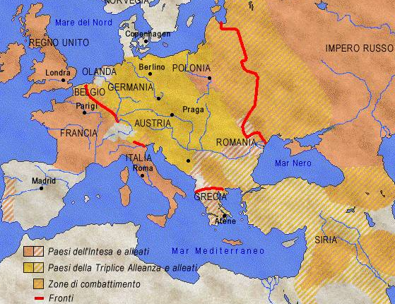
Fronte orientale
Fronte occidentale

Slide 4
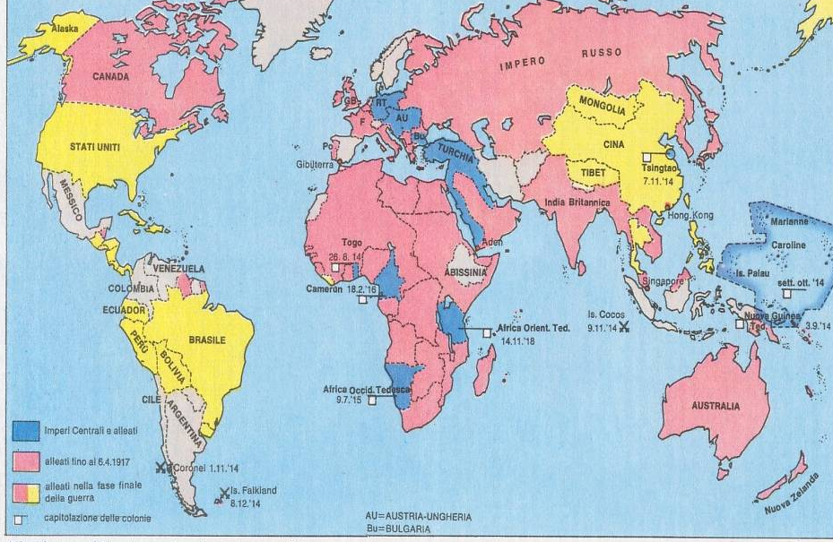

Slide 5
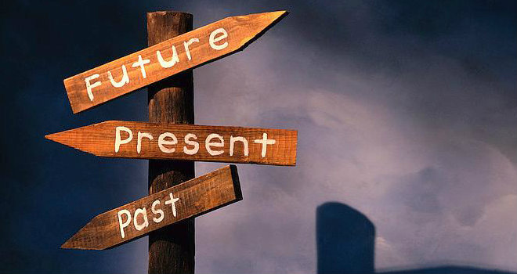
DIVERSITÀ DELLA GRANDE GUERRA RISPETTO AL PASSATO

Slide 6
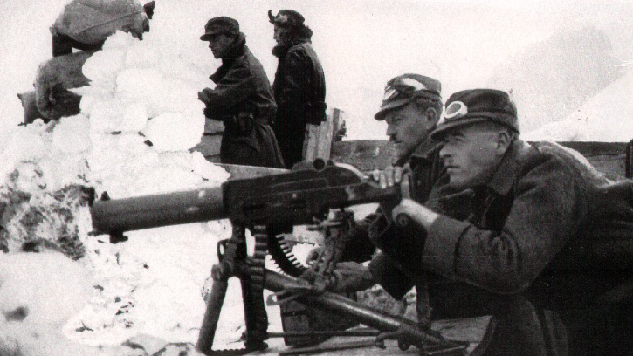
I MORTI, CIRCA 10 MILIONI

Slide 7
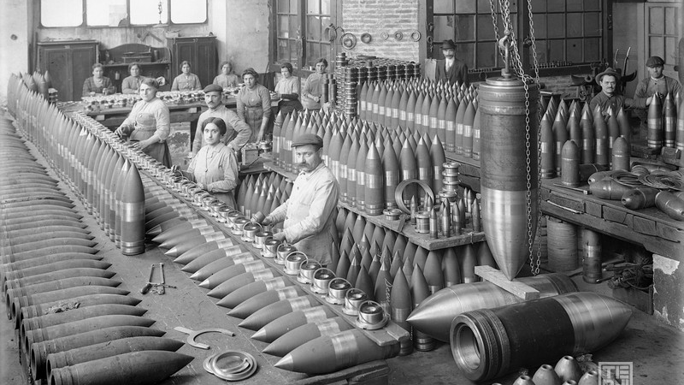
Coinvolgimento dei civili
- “fronte interno”: partecipazione totale della società nella guerra
Riconversione delle fabbriche
Importanza del ruolo della donna

Slide 8
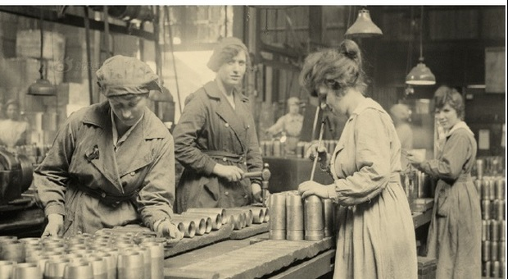
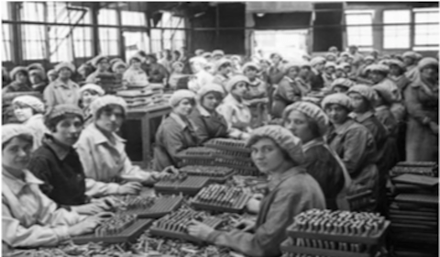
UN RUOLO SOCIALE NELLE FABBRICHE LASCIATE DAI MARITI E DAI FIGLI

Slide 9
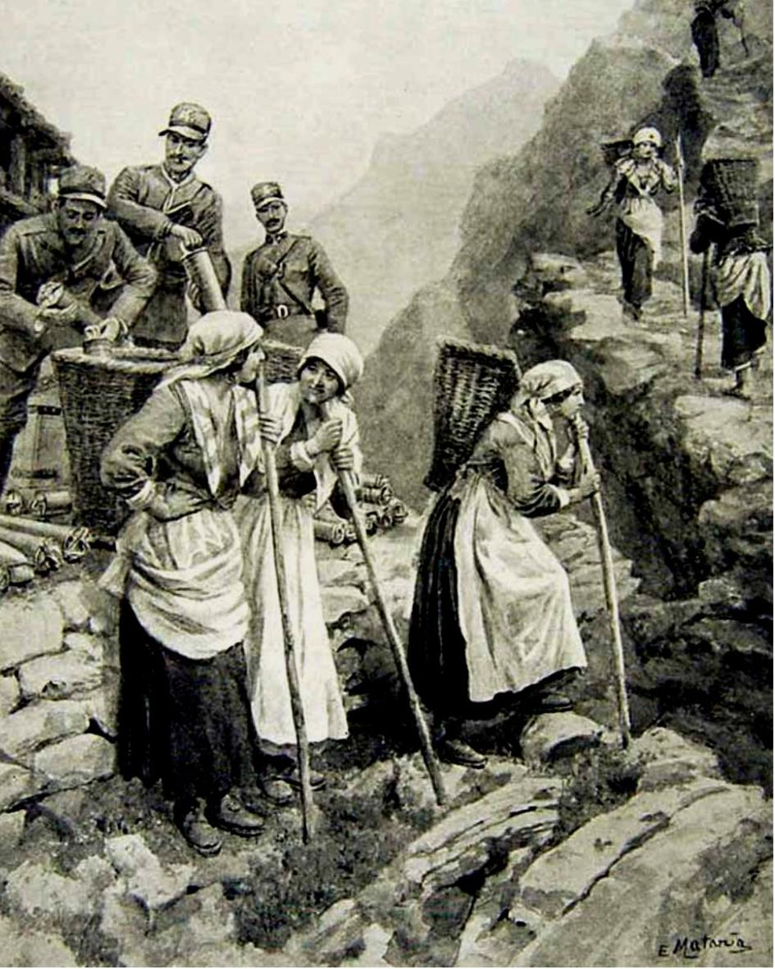
LE PORTATRICI CARNICHE

Slide 10
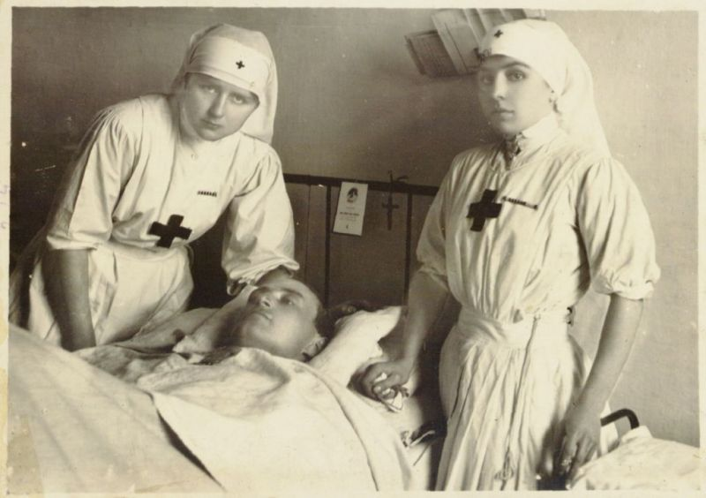
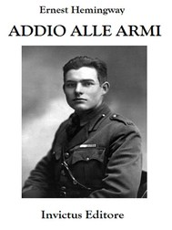
LE CROCEROSSINE

Slide 11
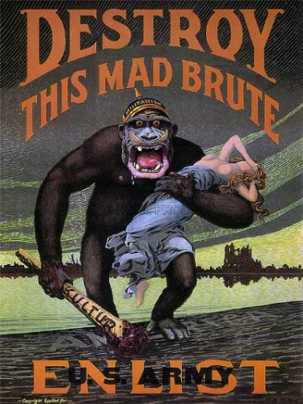
INTENSA PROPAGANDA
fomentare l’ODIO contro gli avversari
La propaganda è fondamentale nella nuova società di massa

Slide 12
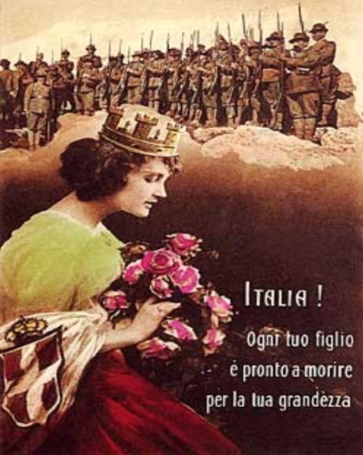
INTENSA PROPAGANDA
incitare all’EROISMO e all’amor di patria

Slide 13
LE CAUSE

Slide 14
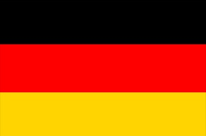
RIVALITÀ TRA LE GRANDI NAZIONI EUROPEE
1
GERMANIA vs FRANCIA
Spirito di rivalsa francese dopo la guerra franco-prussiana del 1871
Due crisi marocchine. L’alleanza del 1904 tra Francia e Gran Bretagna (Entente cordiale) sancisce il passaggio del Marocco alla Francia. Guglielmo II, kaiser tedesco, si fa garante dell’indipendenza marocchina, ma la successiva conferenza internazionale mostra tutto l’isolamento dei tedeschi: il Marocco diventa un protettorato francese.

Slide 15
1
GERMANIA vs GRAN BRETAGNA
La crescita rapidissima e imponente dell’economia tedesca e la costruzione di una grande flotta navale preoccupano non poco la GB, che detiene da secoli il primato europeo in questi due campi.

Slide 16
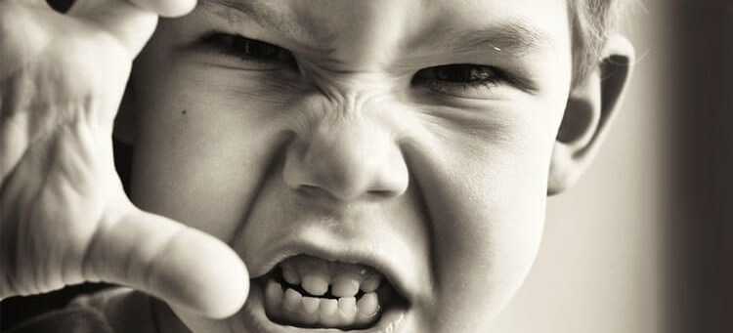
2
IMPERIALISMO TEDESCO E CREAZIONE DI UN POTENTE ESERCITO ALL’AVANGUARDIA

Slide 17
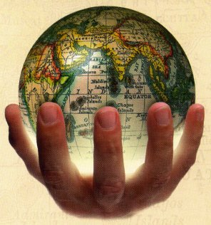
3
TENDENZA ALL’IMPERIALISMO DEL CAPITALISMO
RICERCA DI MERCATI E MATERIE PRIME
LA GUERRA FA LAVORARE L’INDUSTRIA

Slide 18
SPINTE NAZIONALISTICHE LOCALI
BALCANI COME POLVERIERA D’EUROPA
DEBOLEZZA DELL’IMPERO OTTOMANO
4
Nei Balcani vogliono espandersi:
l’indipendente Serbia, che esce rafforzata dalle guerre balcaniche (1912-13)
Austria
Russia

Slide 19
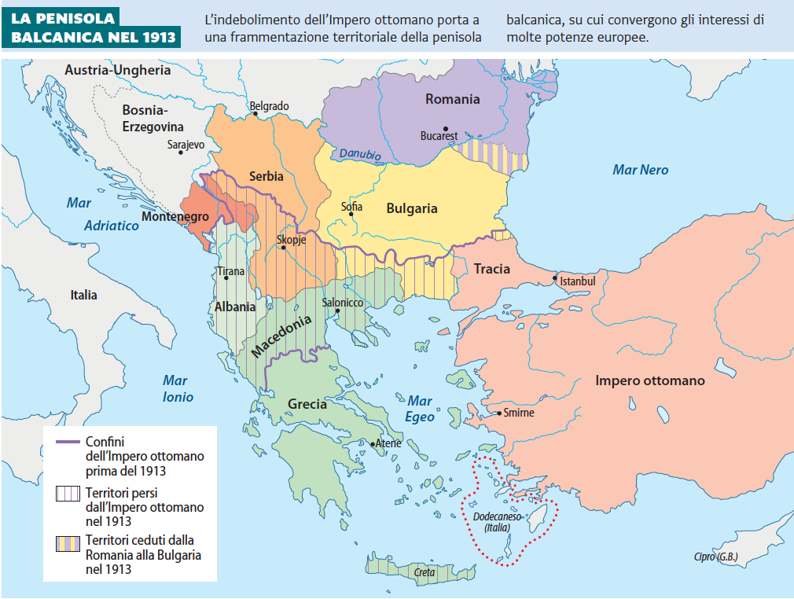

Slide 20
5
LE ALLEANZE POLITICO-MILITARI
Quadro delle alleanze alla vigilia della guerra
TRIPLICE ALLEANZA (1882) |  |  | TRIPLICE INTESA (1907)
Germania | Austria | Italia | Gran Bretagna | Francia | Russia
Serbia

Slide 21
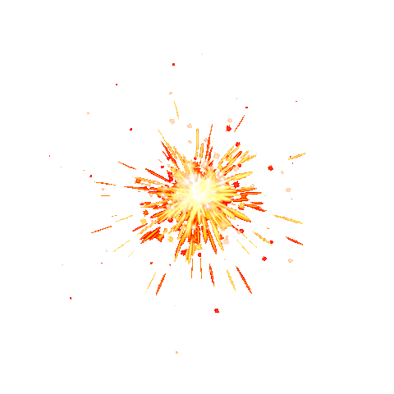
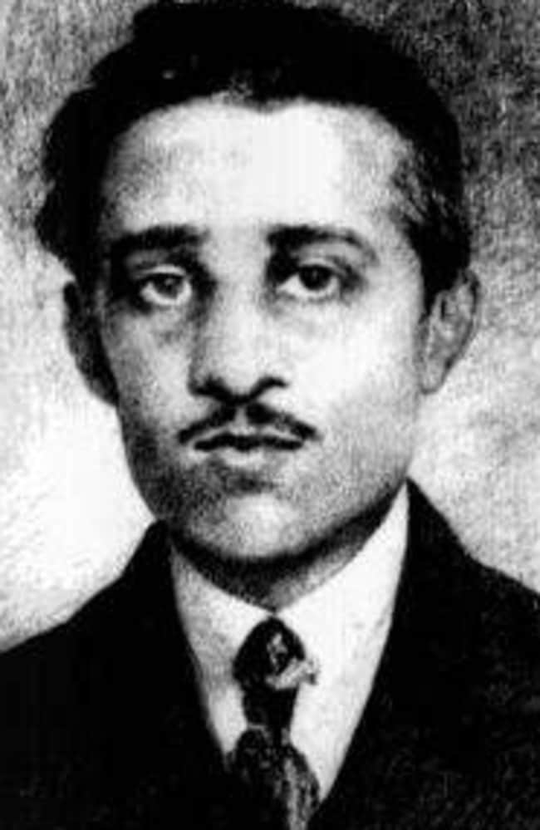
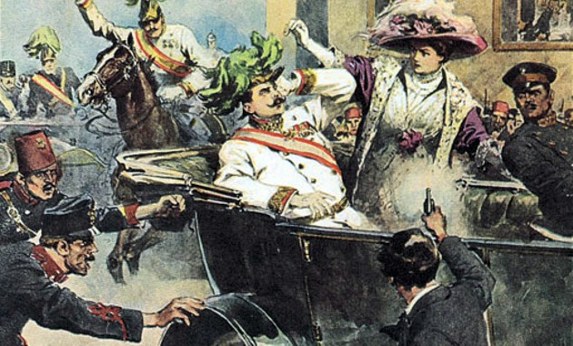
La scintilla
L’attentato di Sarajevo (28 giugno 1914)
Francesco Ferdinando, erede al trono austriaco, è ucciso insieme alla moglie da uno studente nazionalista serbo-bosniaco (Gavrilo Princip)
Francesco Giuseppe, re austriaco, è del 1830…

Slide 22
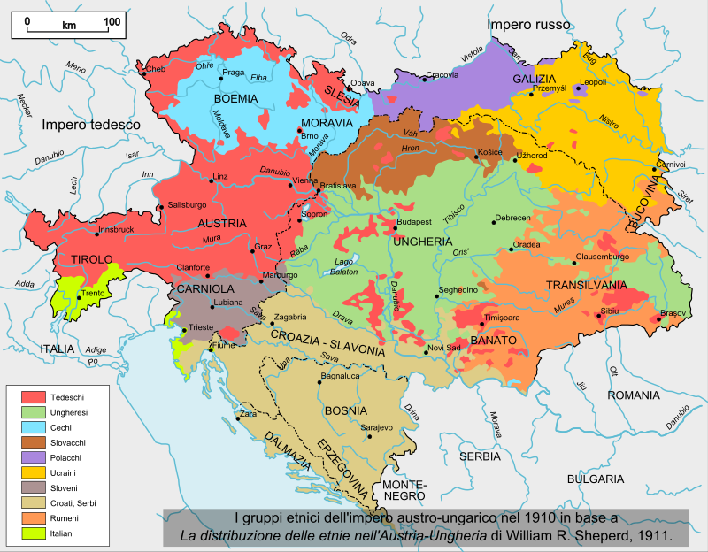
Sarajevo (Bosnia) è parte del multinazionale Impero austro-ungarico.
La Serbia, in espansione, intende creare una grande Jugoslavia. Grande forza dei movimenti nazionalistici serbi (es. la segreta “Mano Nera”).
Molti bosniaci vorrebbero unirsi alla Serbia.

Slide 23
La scintilla
L’AUSTRIA INCOLPA LA SERBIA
ULTIMATUM → inaccettabile per la Serbia
L’Austria dichiara guerra alla Serbia (28 luglio)
Pressioni tedesche
Speranza che la Russia lasci fare…

Slide 24
Effetto domino
La Russia decide di entrare in guerra insieme alla Serbia, contro l’Austria.
Poi, seguendo le alleanze, entrano via via in guerra:
la Germania
la Francia
la Gran Bretagna
e, a novembre, l’impero Ottomano, contro i Russi

Slide 25
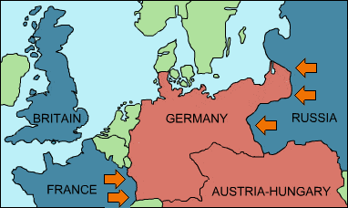
IL PIANO SCHLIEFFEN, 1905

Slide 26
invadere la Francia velocemente (“guerra lampo”), passando per il Belgio e aggirando così le fortificazioni sul confine tra Francia e Germania
sconfitta la Francia, riversare le truppe ad est, contro la Russia, meno moderna e molto vasta, quindi più lenta ad organizzarsi

Slide 27
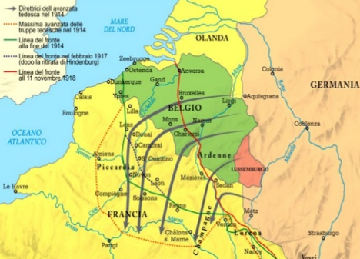
1914, invasione del Belgio
I TEDESCHI PASSANO DAL BELGIO NEUTRALE
- Scandalo internazionale e propaganda anti-tedesca (“stupro del Belgio” v.sito)

Slide 28
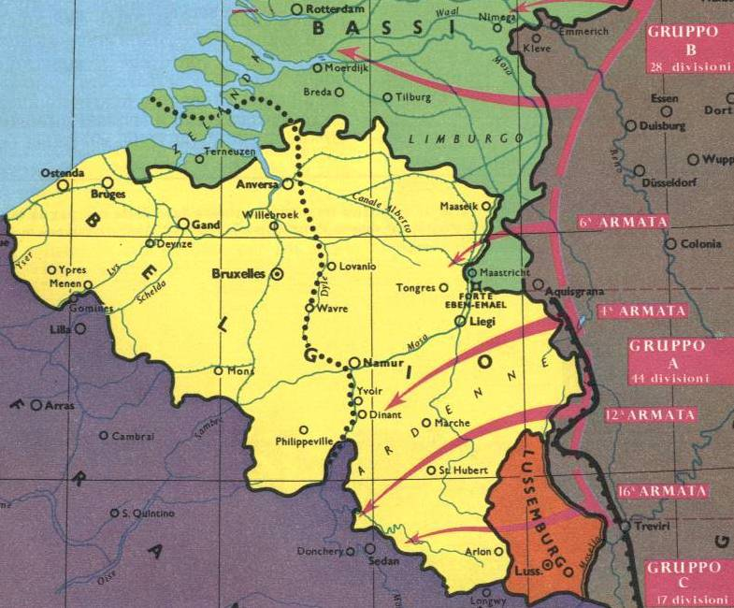

Slide 29
Invasione della Francia
La Germania arriva in poco tempo a soli 40 Km da Parigi.
I francesi si riorganizzano: fermano i tedeschi nella battaglia della MARNA (12 settembre).
https://youtu.be/bYJhWmiX4WA
Così termina la guerra di movimento e inizia
QUELLA DI POSIZIONE O DI TRINCEA

Slide 30
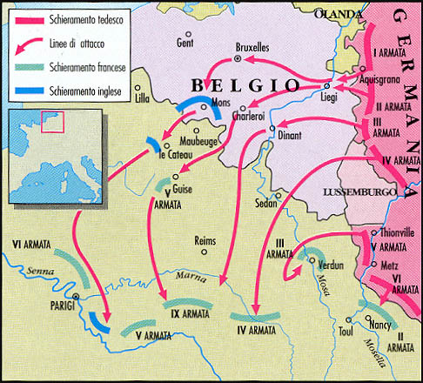

Slide 31
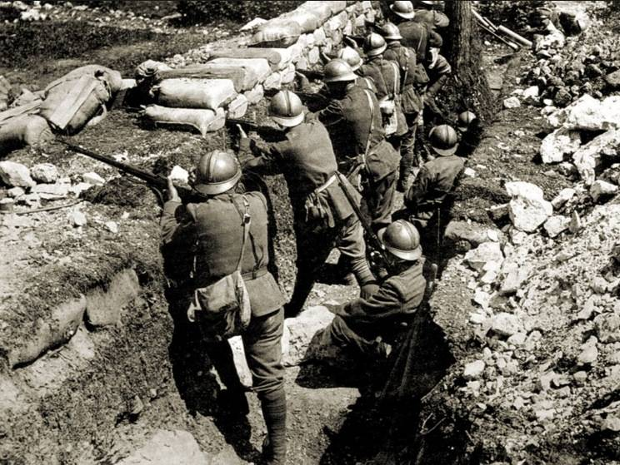
Guerra di trincea
Gli eserciti nemici si fronteggiano
rimanendo al riparo in lunghe trincee (scavate, costruite, naturali…)
uscendo per brevi assalti all’arma bianca
che normalmente finiscono in carneficine sotto il fuoco delle mitragliatrici nemiche

Slide 32
Guerra di trincea
Perché di posizione?
NESSUNO RIESCE PIÙ AD AVANZARE in modo significativo e i fronti di guerra rimangono pressoché invariati fino al 1918;
le armi difensive (mitragliatrici e cannoni) prevalgono nettamente su quelle offensive

Slide 33
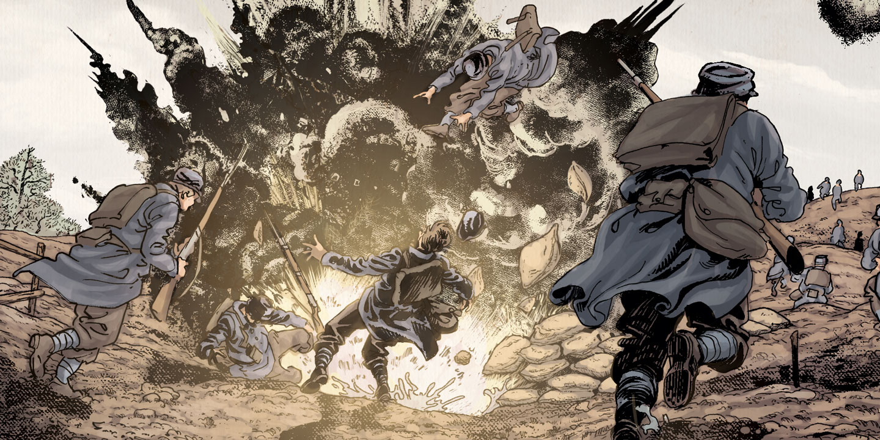

Slide 34
Tra le più sanguinose battaglie ricordiamo le due del 1916:
La battaglia di Verdun (500000 vittime), in cui i tedeschi vennero ancora fermati dai francesi.
La battaglia del fiume Somme (1 milione di vittime), in cui i tedeschi fermarono invece una controffensiva di francesi e inglesi.
Esse non portarono ad alcun risultato militare!

Slide 35
Fronte orientale
Fronte occidentale

Slide 36
Il fronte orientale
Fronte orientale (Germania/Russia),
Iniziali successi della Germania
L’Austria si trova in difficoltà
Si arriva anche qui a una posizione di stallo

Slide 37
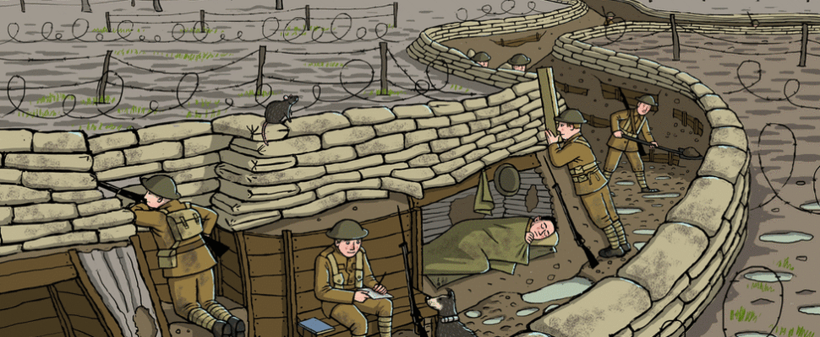
La vita delle trincee

Slide 38
Antichissimo sistema difensivo
Intemperie, fango
Scarsa igiene (topi, pulci, pidocchi)
Scarso cibo
Malattie (colera, dissenteria, ferite infette)
Minaccia di un attacco, cecchini

Slide 39
Continuamente rannicchiati in attesa di cibo, una lettera, un attacco, una missione
PRESENZA costante della MORTE
Cadaveri lasciati nella terra di nessuno (lo spazio tra le due trincee)
Attacchi avversari
Le sortite
Sviluppo di MALATTIE MENTALI

Slide 40
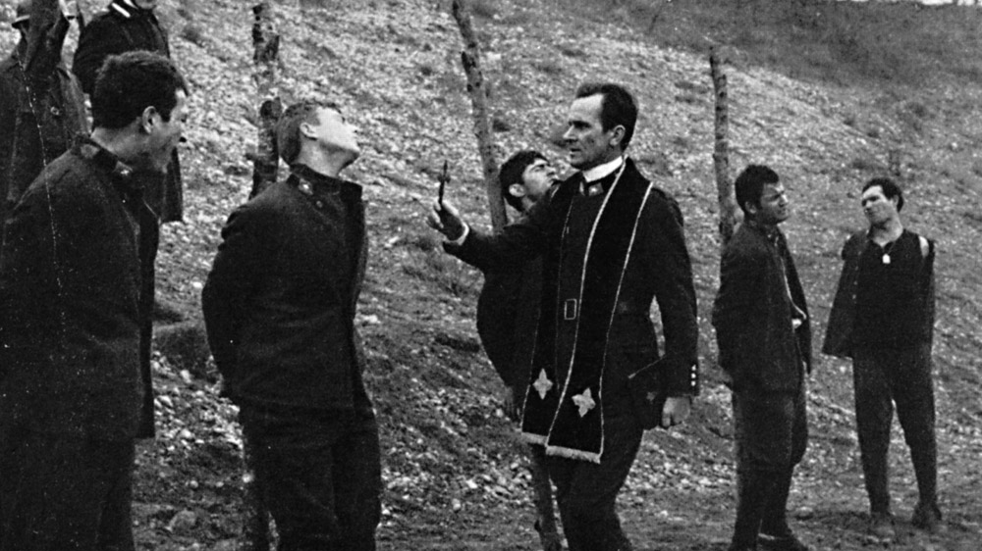
DISERZIONI
SOLIDARIETÀ
AMMUTINAMENTI
PATRIOTTISMO
AUTOMUTILAZIONI
PROCESSI SOMMARI, FUCILAZIONI, DECIMAZIONI
Il nemico è “dietro”?
v. file “Esperienze di guerra”

Slide 41
L’ITALIA
L’ITALIA NON ENTRA IN GUERRA CON GERMANIA E AUSTRIA
SI DICHIARA INIZIALMENTE NEUTRALE

Slide 42
La Triplice Alleanza:
Prevedeva la consultazione degli alleati PRIMA di entrare in guerra
L’Italia era stata avvertita solo un giorno prima dell’ultimatum alla Serbia.

Slide 43
La Triplice Alleanza:
Era considerata solo DIFENSIVA
La Germania e l’Austria NON ERANO STATE ATTACCATE

Slide 44
Poi: 1) l’Italia NON ERA PRONTA ad intraprendere una guerra;
2) molti (es. IRREDENTISTI) non avrebbero mai voluto, fin dall’inizio, l’alleanza con l’Austria.

Slide 45
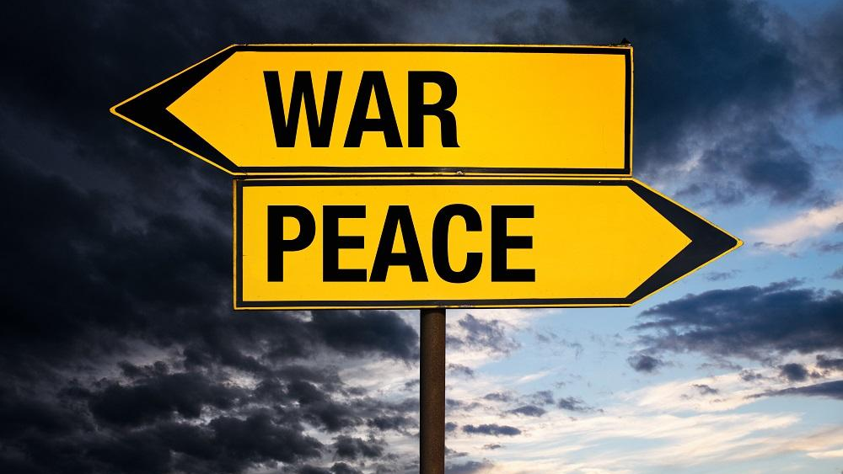
Interventisti e neutralisti
I partiti e l’opinione pubblica italiana si divisero in due schieramenti
Interventisti (a favore dell’intervento dell’Italia, a fianco dell’Intesa).
Neutralisti (che vogliono mantenere l’Italia al di fuori del conflitto).
INTERVENTISTI E NEUTRALISTI

Slide 46
I partiti e l’opinione pubblica italiana si divisero in due schieramenti
Interventisti (a favore dell’intervento dell’Italia, a fianco dell’Intesa).
Neutralisti (che vogliono mantenere l’Italia al di fuori del conflitto).

Slide 47
INTERVENTISTI
Nazionalisti
Che esaltano la guerra in sé e in particolare vogliono una guerra contro l’Austria per prendersi Trento e Trieste (irredentismo). Tra gli intellettuali ricordiamo D’Annunzio e Giovanni Papini. Inoltre, tra essi, emerge la figura di Mussolini, espulso dal PSI (era direttore del giornale socialista “Avanti!”) e autore di una violenta campagna interventista per mezzo del suo nuovo giornale, “Il Popolo d’Italia”. (v. sito)
Sindacati rivoluzionari
Ritengono che la guerra possa portare alla crisi e dunque alla distruzione dello stato borghese.
Democratici
Credono che sia necessaria un’alleanza con gli altri Stati democratici (Francia e Inghilterra).
Ambiente di corte e alti ufficiali
La guerra è un’occasione per conseguire prestigio.
Grandi industriali
Dalla guerra possono arrivare molti profitti per l’industria pesante.

Slide 48
NEUTRALISTI
Socialisti
Dicono che la guerra non fa altro che gli interessi capitalistici, danneggia il popolo e gli operai. Operai e contadini che, tra l’altro, erano certamente ostili alla guerra.
Cattolici
Sono contro la guerra e la violenza in genere: papa Benedetto XV aveva parlato di “orrenda carneficina che disonora l’Europa”. Inoltre l’Austria è un paese profondamente cattolico. (v. sito)
Liberali giolittiani
Ritengono che le ambizioni irredentistiche possano essere soddisfatte per via diplomatica (Giolitti diceva: assicuriamo la nostra neutralità all’Austria in cambio di Trento e Trieste). Inoltre ritengono che l’Italia non sia pronta militarmente per affrontare una guerra. (v. sito)
I neutralisti rappresentano la maggioranza, ma come vedremo l’Italia entrerà nel conflitto (insieme all’Intesa).

Slide 49
Intervento dell’Italia
Patto di Londra
26 aprile 1915: il capo del governo, Salandra, stipula un accordo (che non è reso pubblico) per cui l’Italia si impegna a entrare in guerra entro un mese a fianco dell’Intesa.
In cambio del suo ingresso in guerra l’Italia avrebbe ricevuto: Trento, Trieste, Gorizia, l’Istria e la Dalmazia, il porto di Valona in Albania e parte dei possedimenti coloniali africani dei tedeschi.

Slide 50
Intervento dell’Italia
Il Parlamento (neutralista) deve votare l’ingresso in guerra.
Pressioni dell’opinione pubblica:
- “radiose giornate di maggio” → D’Annunzio
Vittorio Emanuele III dichiara guerra all’Austria (24 maggio 1915)

Slide 51
Brani del discorso tenuto da Gabriele D’Annunzio il 13 maggio 1915, in una piazza romana.
"Compagni, non è più tempo di parlare ma di fare; non è più tempo di concioni ma di azioni, e di azioni romane. Se considerato è come crimine l'incitare alla violenza i cittadini, io mi vanterò di questo crimine, io lo prenderò sopra me solo. Se invece di allarmi io potessi armi gettare ai risoluti, non esiterei: né mi parrebbe di averne rimordimento [rimorso – Ndr]. Ogni eccesso della forza è lecito, se vale ad impedire che la Patria si perda. Voi dovete impedire che un pugno di ruffiani e di frodatori riesca ad imbrattare e a perdere l'Italia. Tutte le azioni necessarie assolve la legge di Roma.
Ascoltatemi: intendetemi. Il tradimento è oggi manifesto. Non ne respiriamo soltanto l'orribile odore, ma ne sentiamo già tutto il peso obbrobrioso. Il tradimento si compie in Roma, nella città dell'anima, nella città di vita! Nella Roma vostra si tenta di strangolare la Patria con un capestro prussiano maneggiato da quel vecchio boia labbrone le cui calcagna di fuggiasco sanno la via di Berlino. In Roma si compie l'assassinio. E se io sono il primo a gridarlo, e se io sono il solo, di questo coraggio voi mi terrete conto domani...
Udite! Noi siamo sul punto d'esser venduti come una greggia infetta. Su la nostra dignità umana, su la dignità di ognuno, su la fronte di ognuno, su la mia, su la vostra, su quella dei vostri figli, su quella dei non nati, sta la minaccia d'un marchio servile.
Chiamarsi italiano sarà nome di rossore, nome da nascondere, nome da averne bruciate le labbra...
Questo vuol far di noi il mestatore di Dronero [Giolitti; “mestatore” è che fa intrighi, Ndr] […]”

Slide 52
Brani del discorso tenuto da Gabriele D’Annunzio il 13 maggio 1915, in una piazza romana.
“Il vostro sangue grida. La vostra ribellione rugge. Finalmente voi vi ricordate della vostra origine. La storia vostra si fece forse nelle botteghe dei rigattieri e dei cenciaiuoli? Le bilance della vostra giustizia crollavano forse dalla banda ov'era posto un tozzo da maciullare, un osso da rodere? Il vostro Campidoglio era forse un banco di barattatori e di truffardi? La gloria? vi s'affaccendava e ciangottava da rivendugliola?
Non ossi, non tozzi, non cenci, non baratti; non truffe. Basta! Rovesciate i banchi! Spezzate le false bilance! Stanotte su noi pesa il fato romano; stanotte su noi pesa la legge romana. Accettiamo il fato, accettiamo la legge.
Imponiamo il fato, imponiamo la legge!
Le nostre sorti non si misurano con la spanna del merciaio, ma con la spada lunga. Però con bastone e col ceffone, con la pedata e col pugno si misurano i manutengoli e i mezzani, i leccapiatti e i leccazampe dell'ex-cancelliere tedesco che sopra un colle quirite fa il grosso Giove trasformandosi a volta a volta in bue tenero e in pioggia d'oro. Codesto servidorame di bassa mano teme i colpi, ha paura delle busse, ha spavento del castigo corporale. Io ve li raccomando. Vorrei poter dire: io ve li consegno. I più maneschi di voi saranno della città e della salute pubblica benemeritissimi.
Formatevi in drappelli, formatevi in pattuglie civiche; e fate la ronda, ponetevi alla posta per catturarli. Non una folla urlante, ma siate una milizia vigilante. Questo vi chiedo. Questo è necessario. È necessario che non sia consumato in Roma l'assassinio della Patria. Voi me ne state mallevadori [garanti], o Romani. Viva Roma Vendicatrice!”.

Slide 53
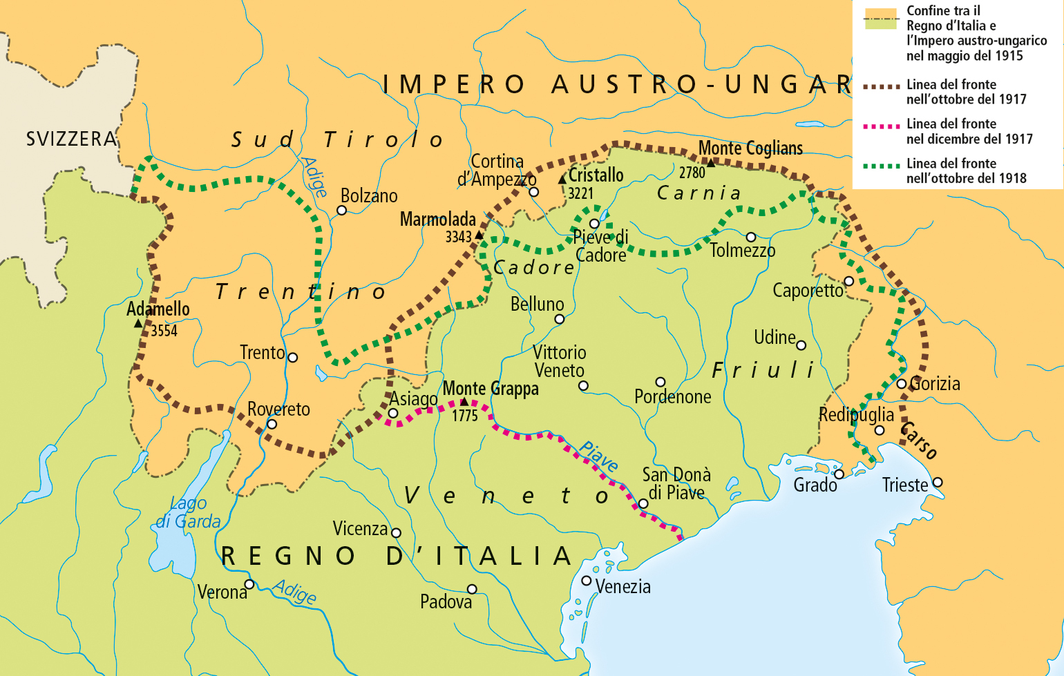
Fronte italiano
ITALIA VS AUSTRIA

Slide 54
Fronte italiano
Subito guerra di posizione
Generale Cadorna: aggressività infruttuosa (prime quattro battaglie dell’Isonzo)
1916: offensiva austriaca (”spedizione punitiva”)

Slide 55
Il 1917
cambiano gli equilibri
Uscita della Russia (v. rivoluzione russa)
Ingresso degli Stati Uniti
Per l’Italia…
Caporetto

Slide 56
Italia: Caporetto e il Piave
Cede il fronte russo: l’Austria (e la Germania)
Spostano uomini sul fronte italiano
24 ottobre 1917: l’esercito austriaco sfonda a Caporetto
disfatta: l’esercito nemico penetra per ben 150 Km, causando la perdita di 400000 uomini tra morti, feriti e prigionieri

Slide 57
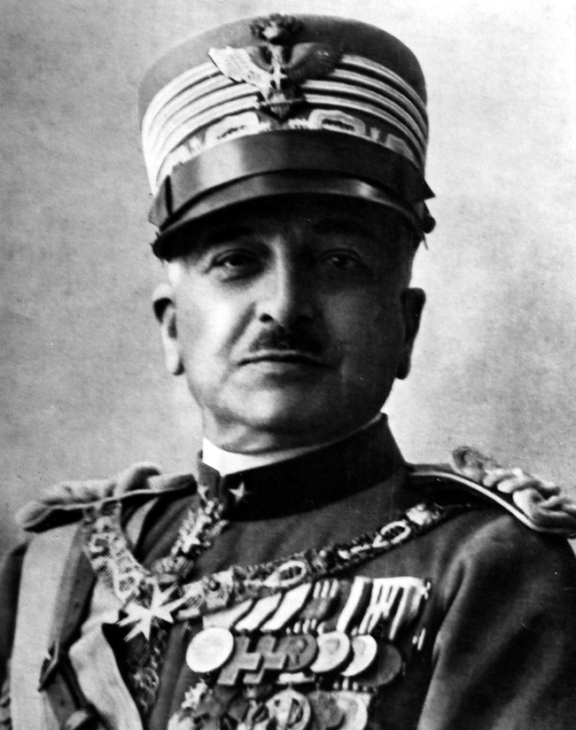
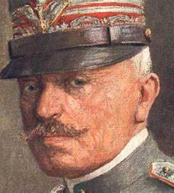
Italia: Caporetto e il Piave
Cadorna è sostituito da Armando Diaz
Riorganizzazione: gli austriaci sono fermati sul Piave (12 novembre)

Slide 58
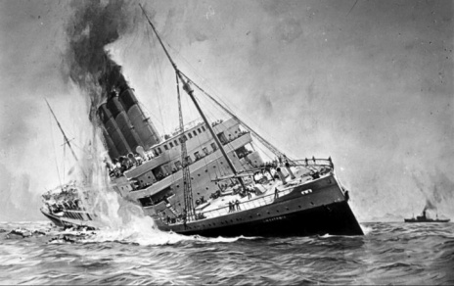
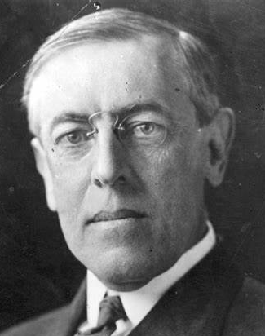
Gli Stati Uniti
Isolazionismo USA.
Rapporti tesi tra Germania e USA: 1915, affondamento del transatlantico britannico Lusitania che trasportava 2000 passeggeri, 1000 dei quali americani.
Il presidente Wilson, convinto pacifista, non si decide a coinvolgere il suo paese nel conflitto, ma…
1917: guerra sottomarina tedesca
affondano ogni nave, anche statunitense, che provi ad avvicinarsi alla Gran Bretagna (scopo: tagliare ogni rifornimento)
gli USA entrano in guerra a fianco dell’Intesa (potente – e freschissimo – apparato industriale, economico, militare).

Slide 59
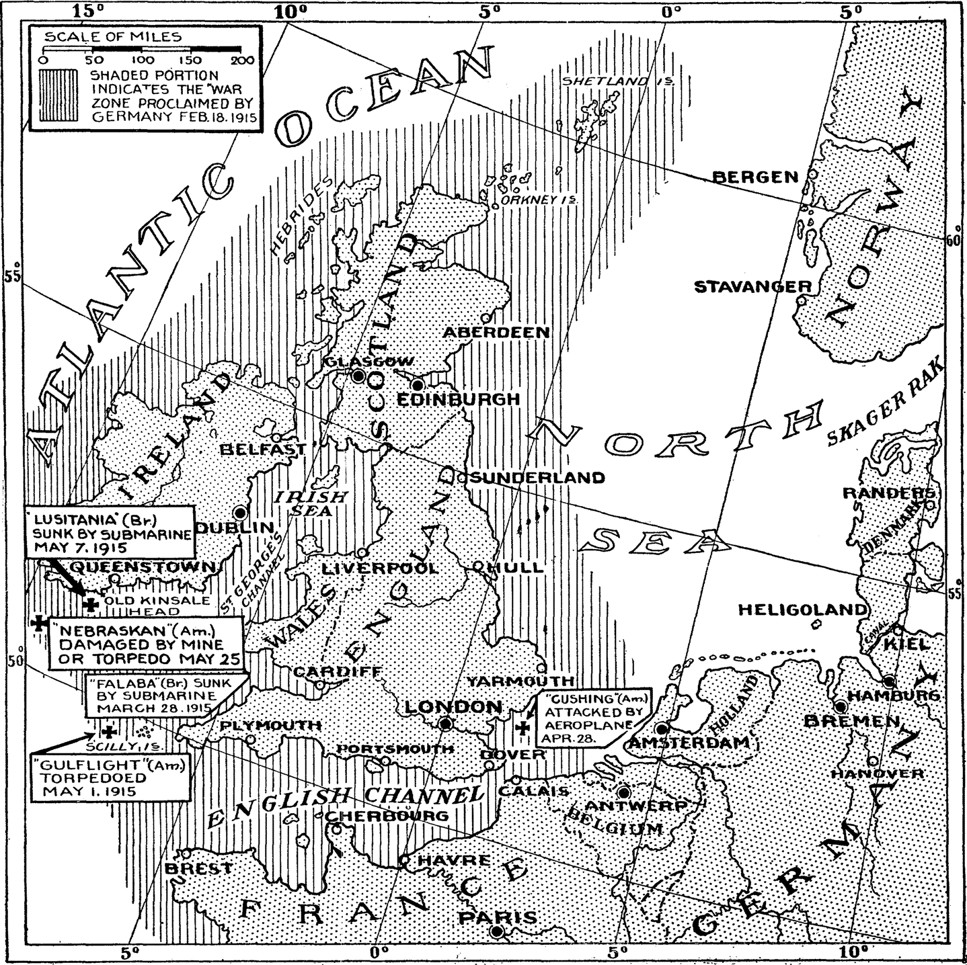
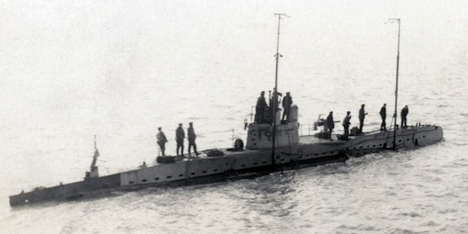

Slide 60
CONCLUSIONE DEL CONFLITTO

Slide 61
Primi mesi del 1918: 1) OFFENSIVA TEDESCA (fermata ancora sul fiume Marna) e 2) quella AUSTRIACA (fermata sul Piave dagli italiani).
Agosto: inglesi e francesi, con l’appoggio USA, passano al contrattacco: riescono a sfondare le linee tedesche.
Il 29 ottobre l’esercito austriaco è sconfitto da quello italiano nella battaglia di VITTORIO VENETO

Slide 62
Il 9 novembre l’imperatore tedesco Guglielmo II lascia il trono e a Berlino viene proclamata la repubblica; l’11 NOVEMBRE il nuovo governo tedesco firmò l’ARMISTIZIO che chiuse la prima guerra mondiale.

Slide 63
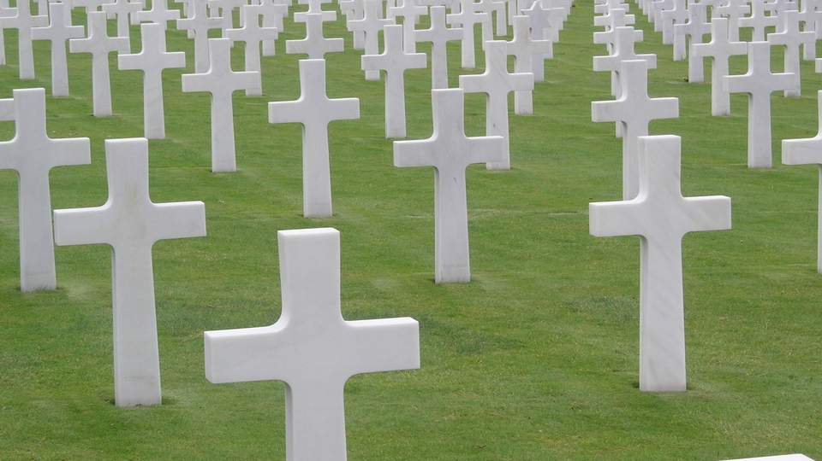
BILANCIO DEI MORTI

Slide 64
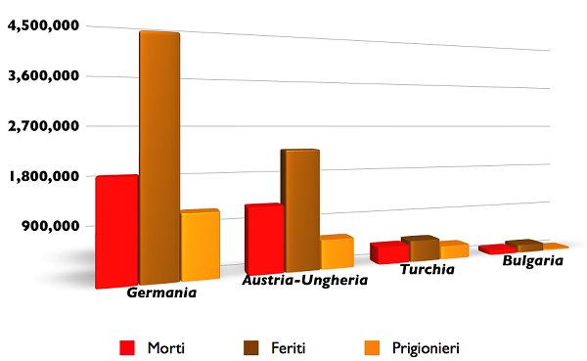
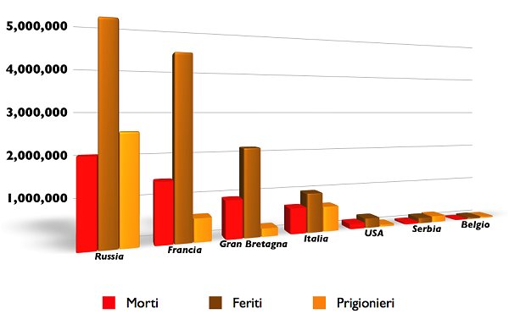
Circa 8 milioni e mezzo di morti, di cui 615.000 italiani; aggiungiamo 21 milioni di feriti più o meno gravi.
Ad aggravare il bilancio (biennio 1918-20): epidemia influenzale (“la SPAGNOLA”) che infettò più di 200 milioni di persone, provocando MILIONI DI MORTI

